Slide 1
期中專題2
EEIT10701 吳紹銘

Slide 2
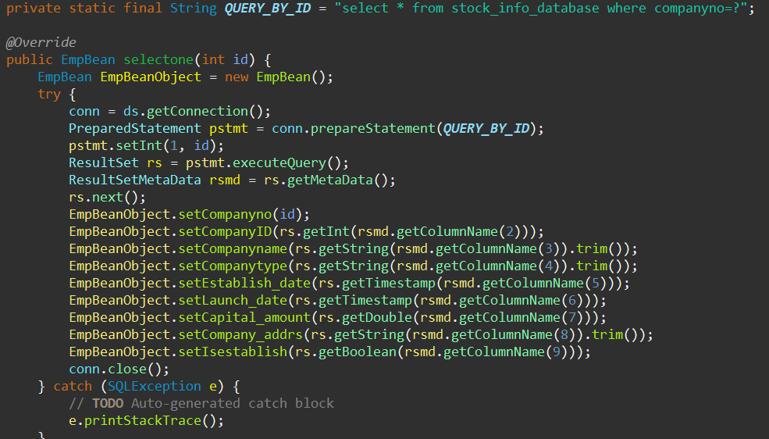
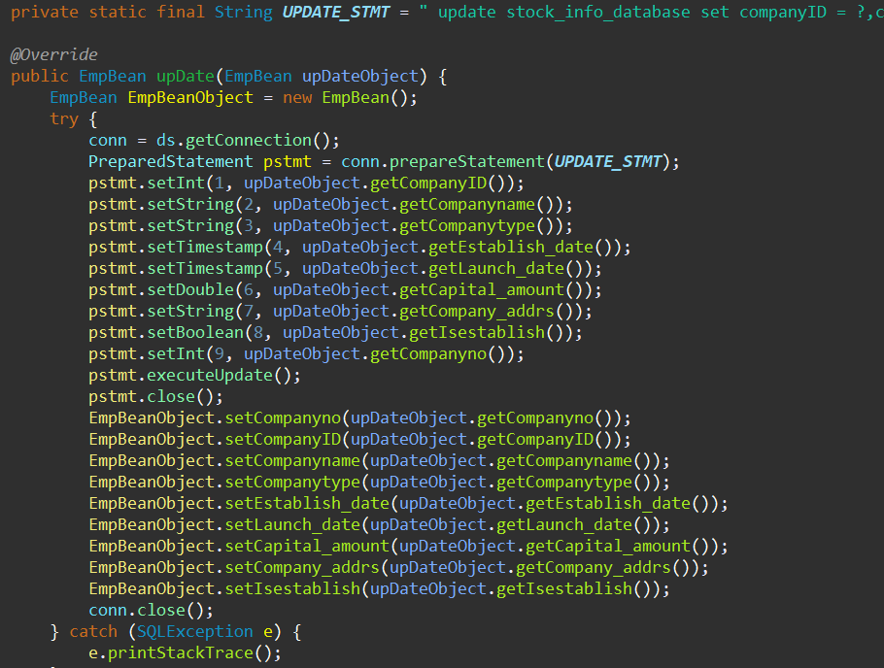
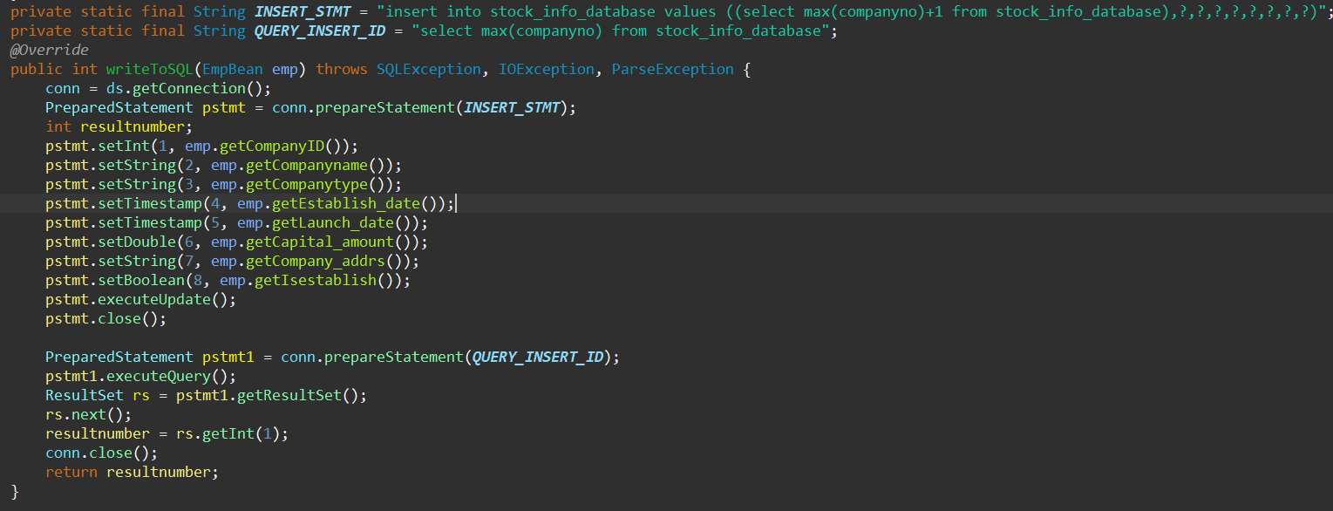
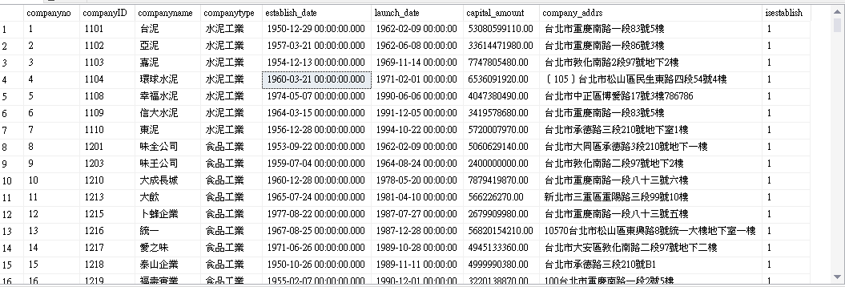
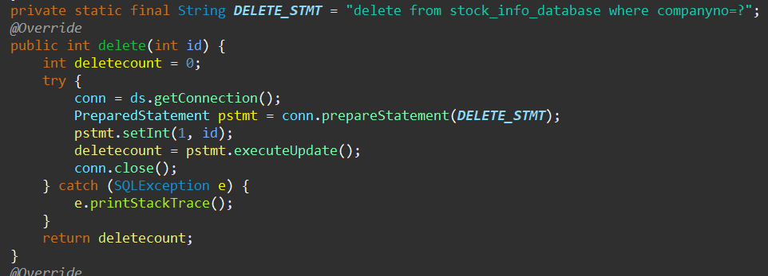
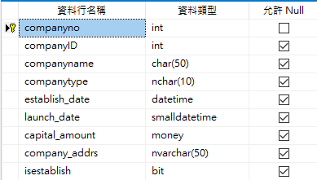
撰寫JDBC程式對資料庫table執行新增、修改、刪除、查詢等功能，注意使用期中專題1相同的table 存取資料的DAO (JDBC程式)等各個部分

Slide 3

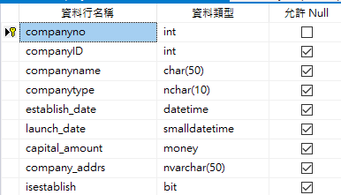
程式碼切割成代表資料的Value Object

Slide 4
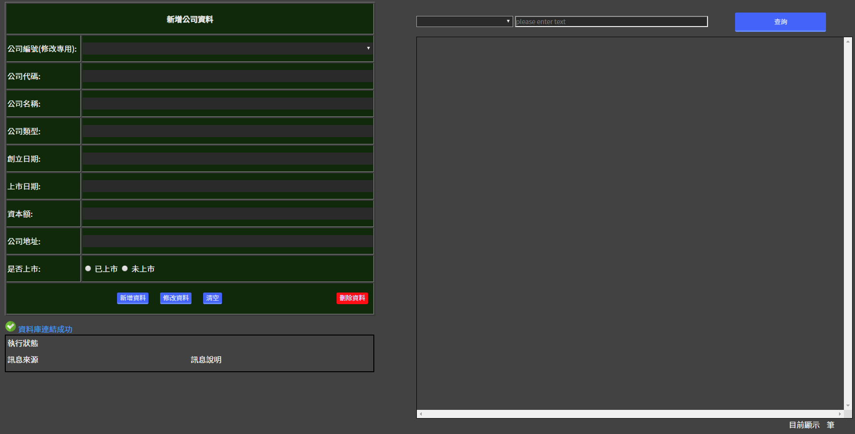
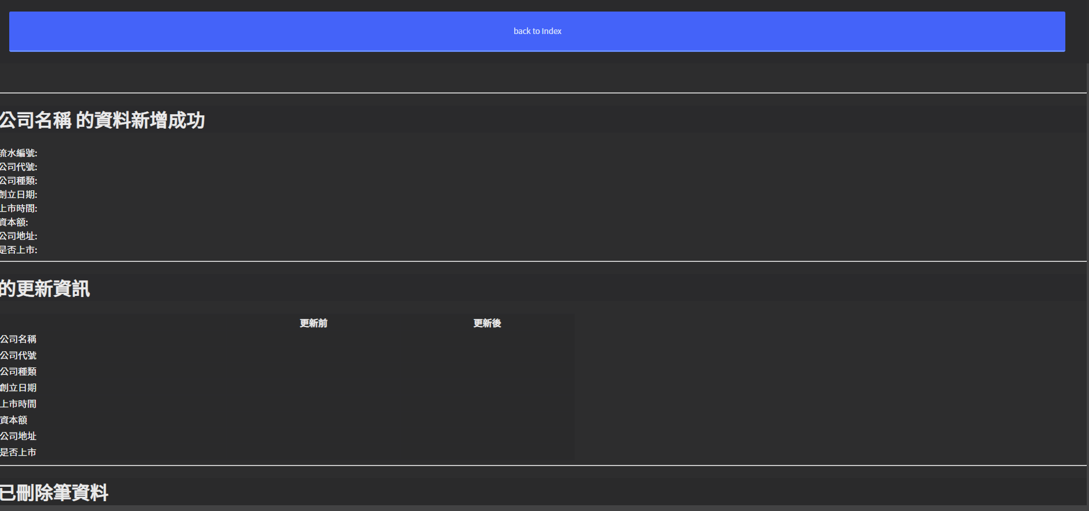
產生Web應用程式、並且撰寫2個網頁(View) 網頁1：顯示HTML <form>介面收集使用者輸入的資料，並且包含新增、修改、刪除、查詢按鈕 網頁2：顯示網頁1新增、修改、刪除、查詢功能的執行結果

Slide 5


設定資料庫連線的javax.sql.DataSource物件，並且修改JDBC程式使用DataSource取得資料庫連線

Slide 6
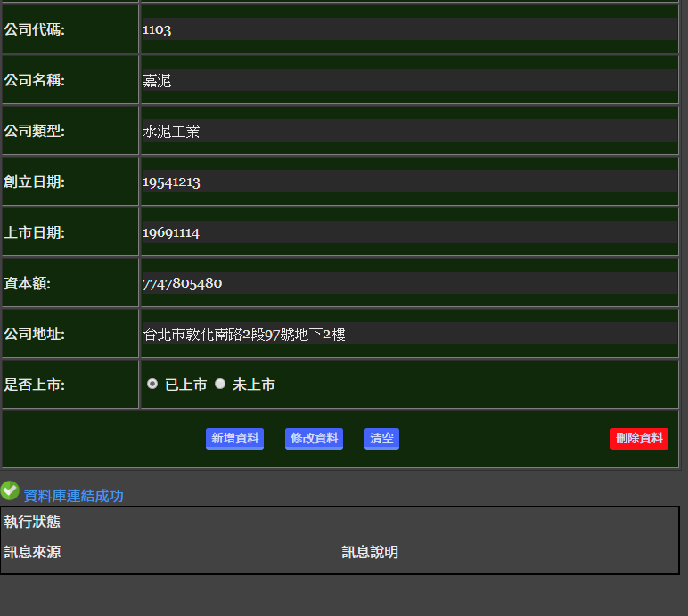

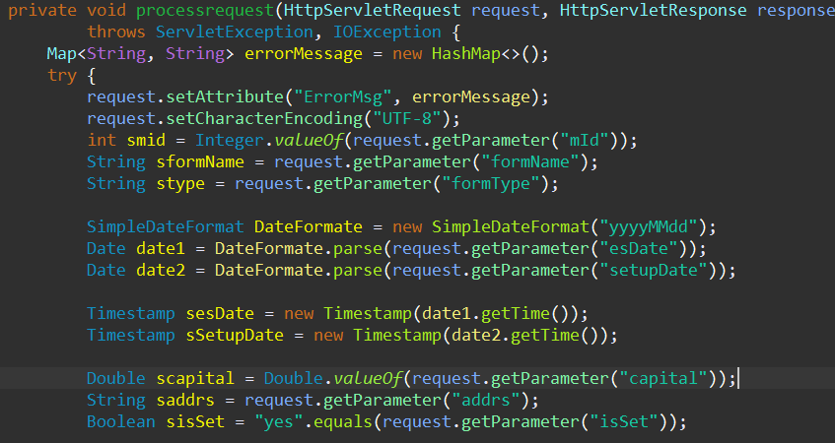
撰寫Controller元件負責下列工作 1.接收網頁1傳來、使用者輸入的資料

Slide 7

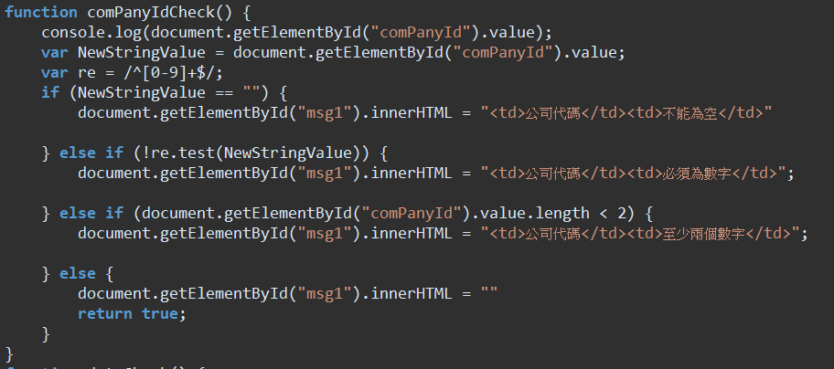
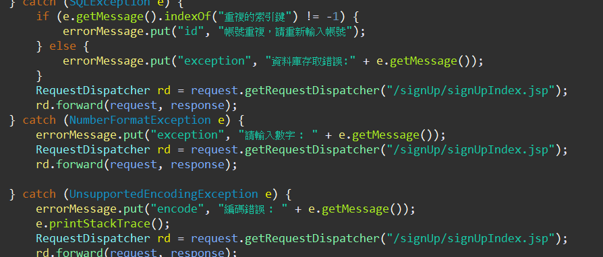
撰寫Controller元件負責下列工作 2.驗證使用者輸入資料的格式正確

Slide 8
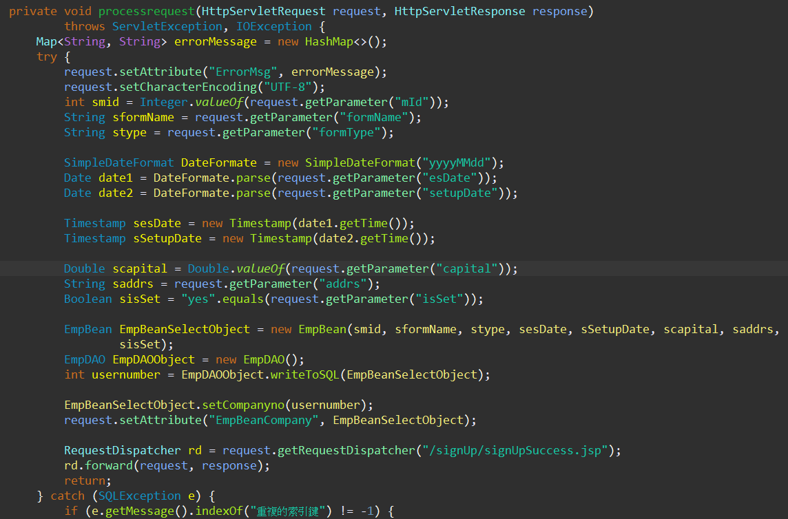
撰寫Controller元件負責下列工作 3. 將使用者輸入資料轉換成適當的Java型別

Slide 9
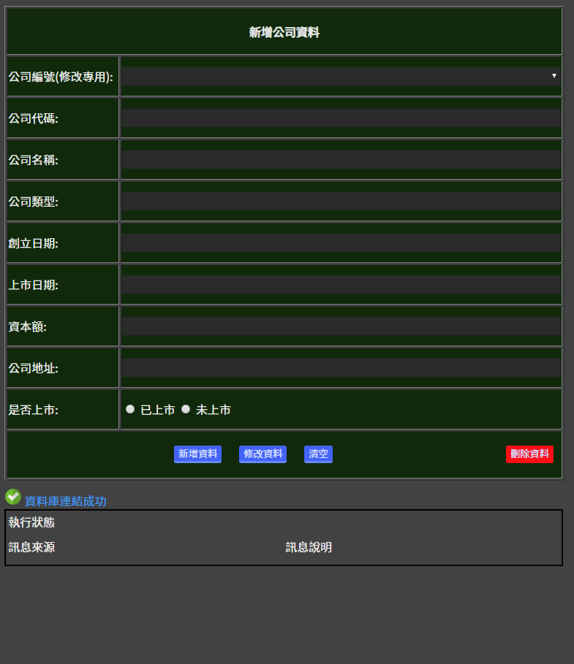
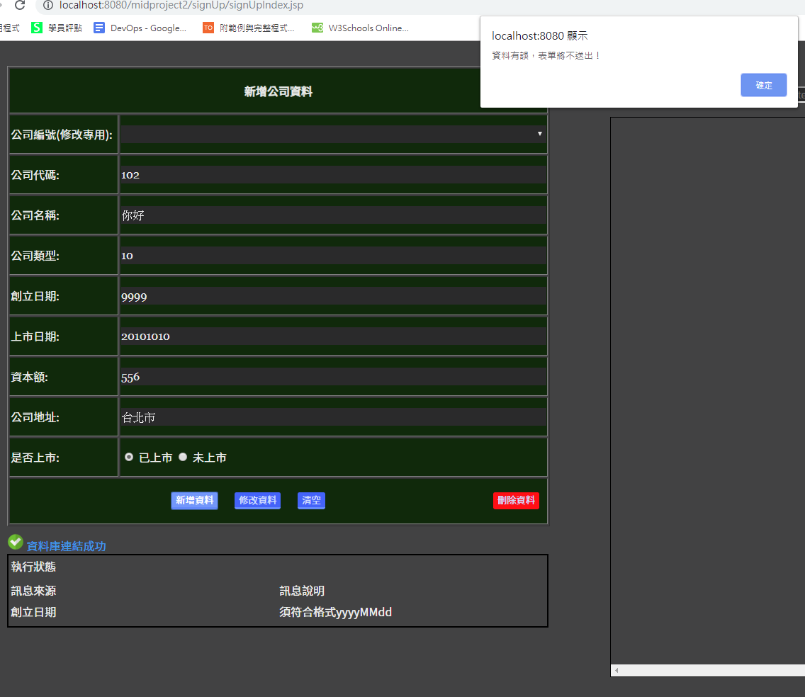
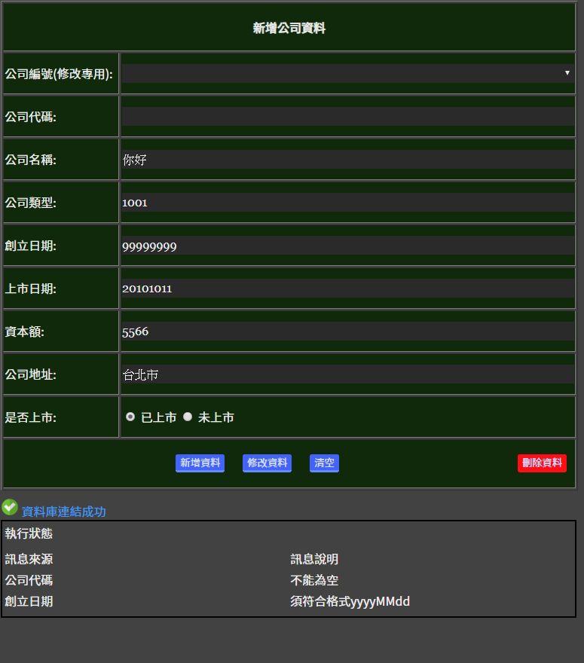
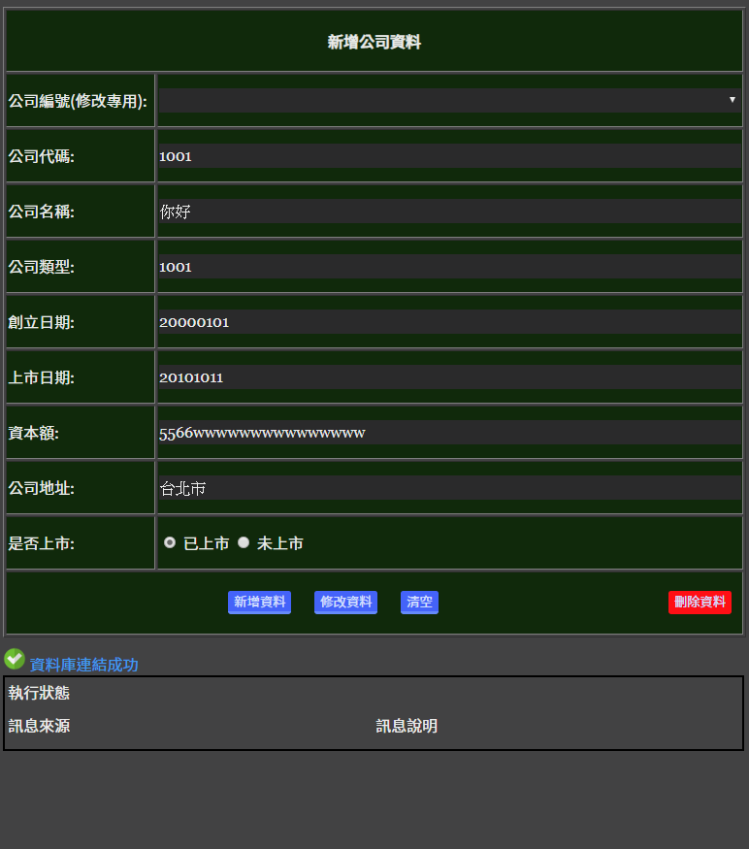
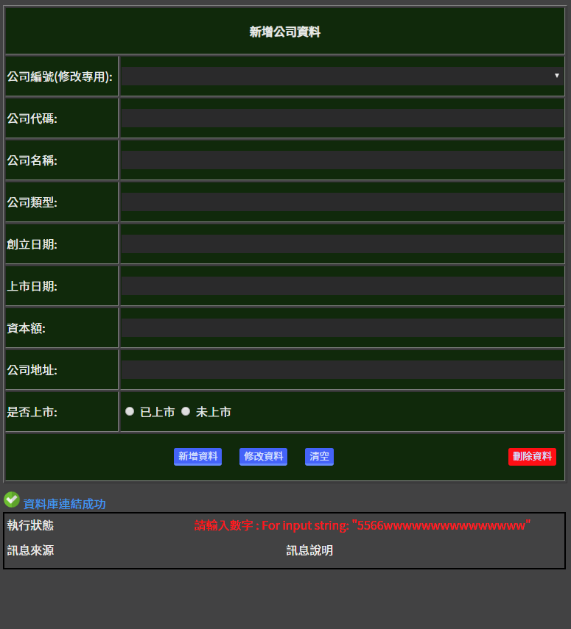
撰寫Controller元件負責下列工作 4.呼叫網頁1顯示驗證、轉換的錯誤訊息

Slide 10

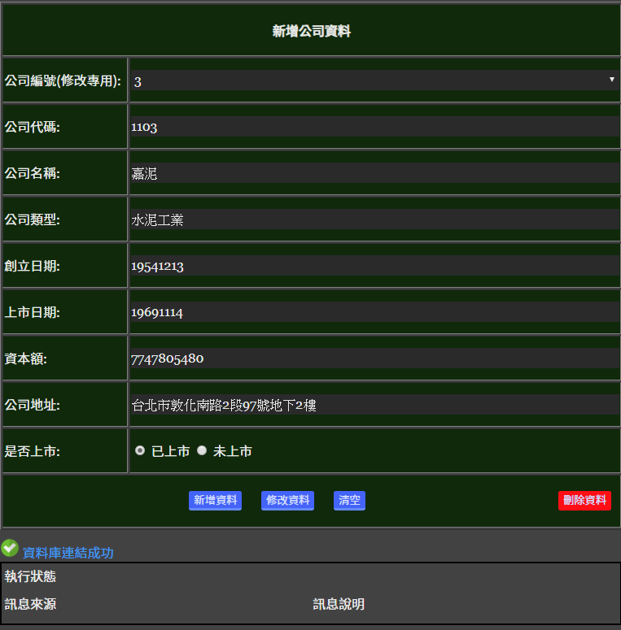
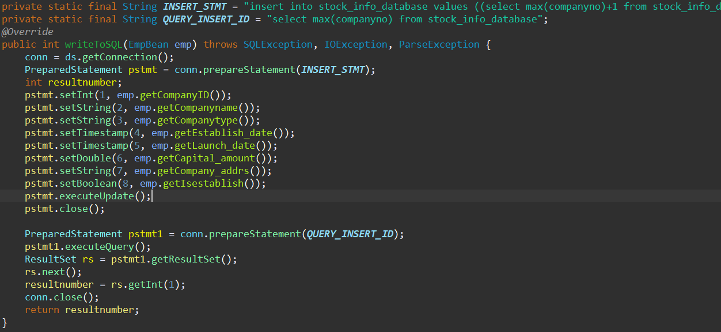

撰寫Controller元件負責下列工作 5-1 新增

Slide 11
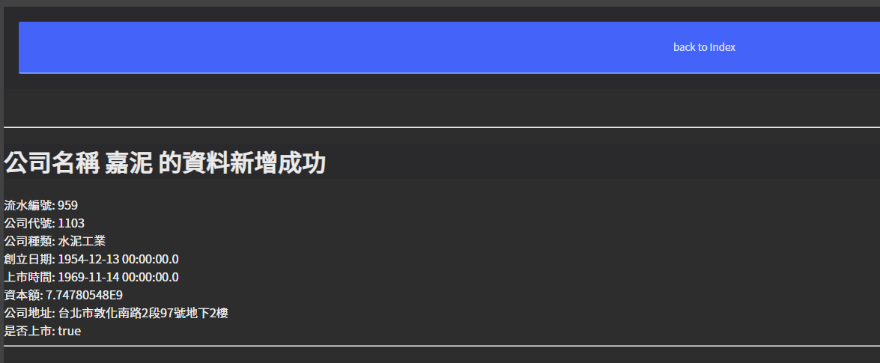
撰寫Controller元件負責下列工作 5-1 新增

Slide 12

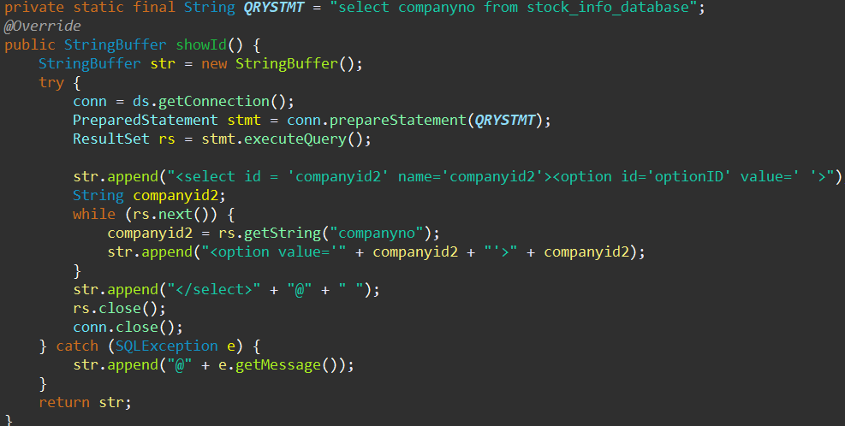

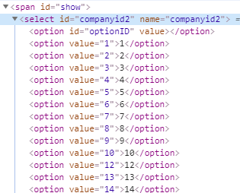
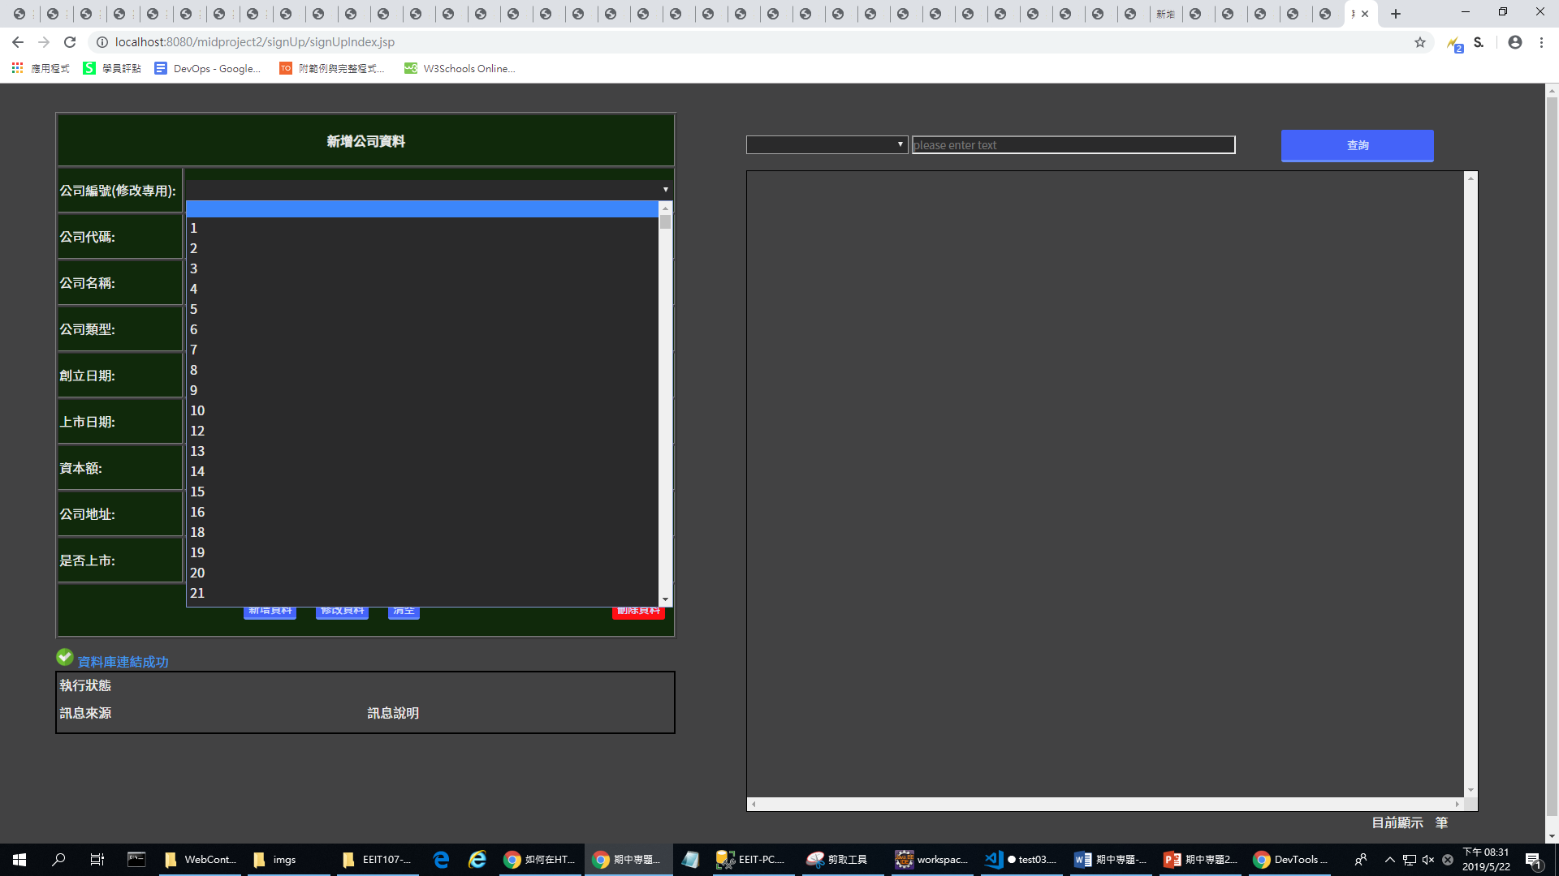

撰寫Controller元件負責下列工作 5-1 查詢並修改

Slide 13
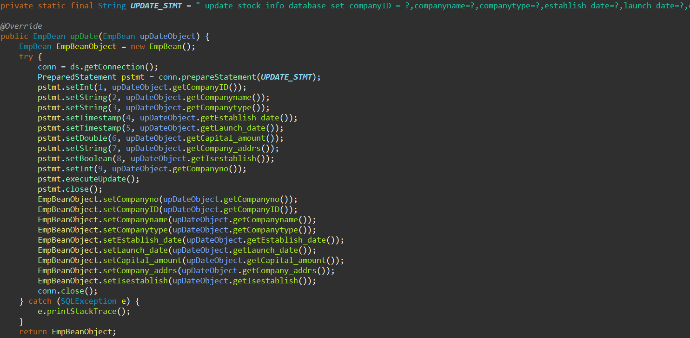
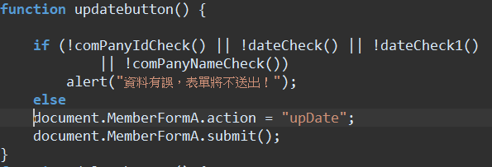
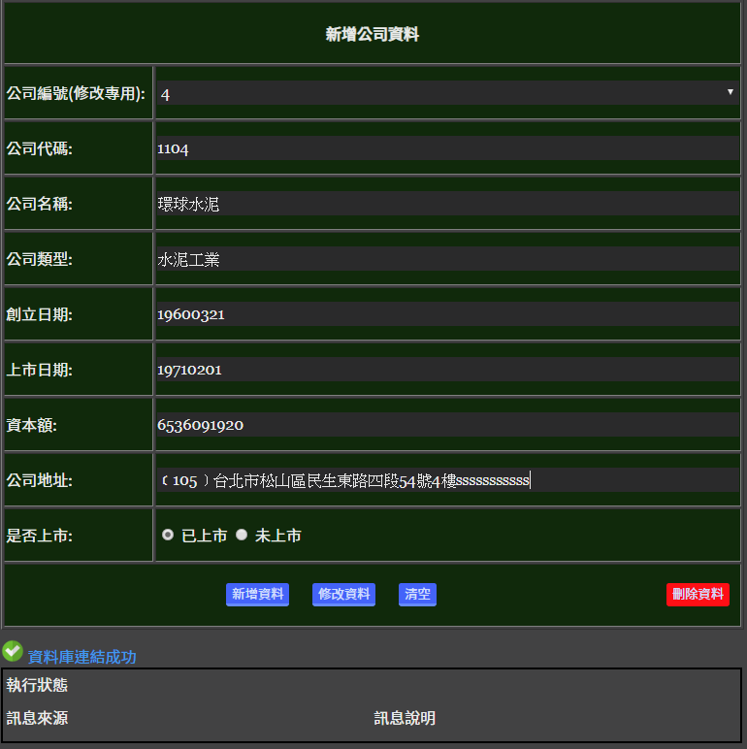
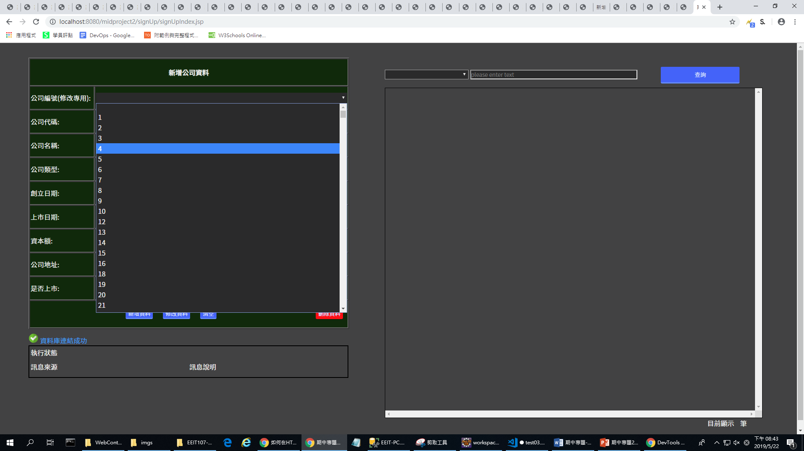
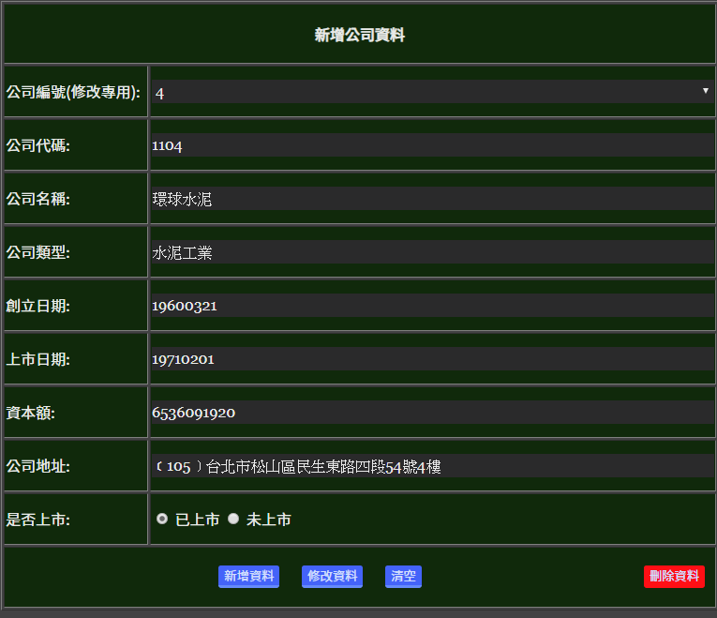
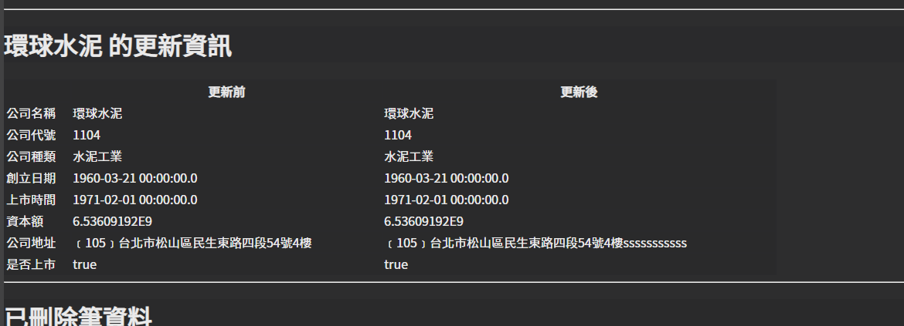
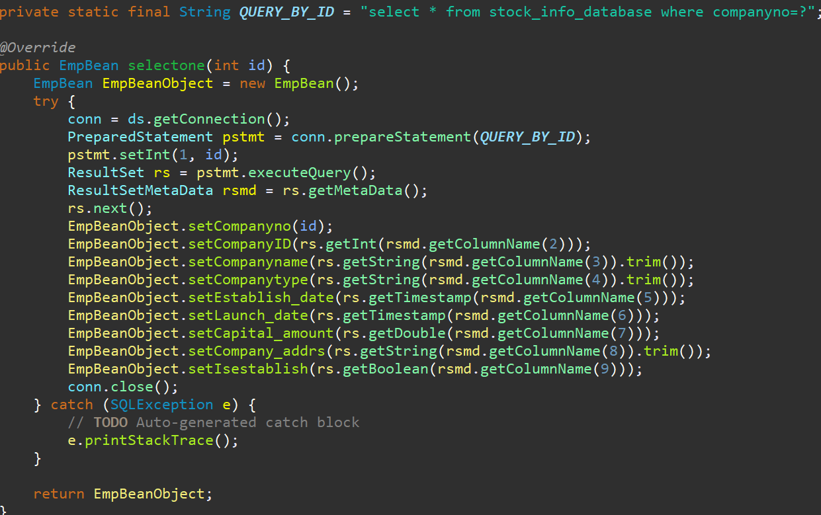


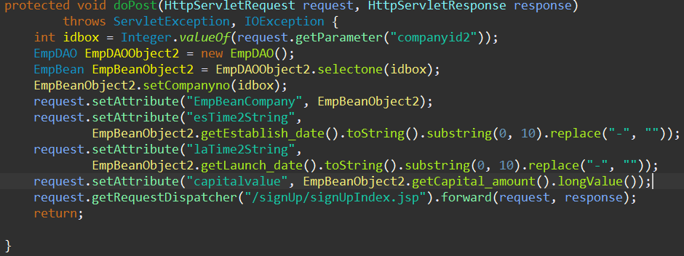
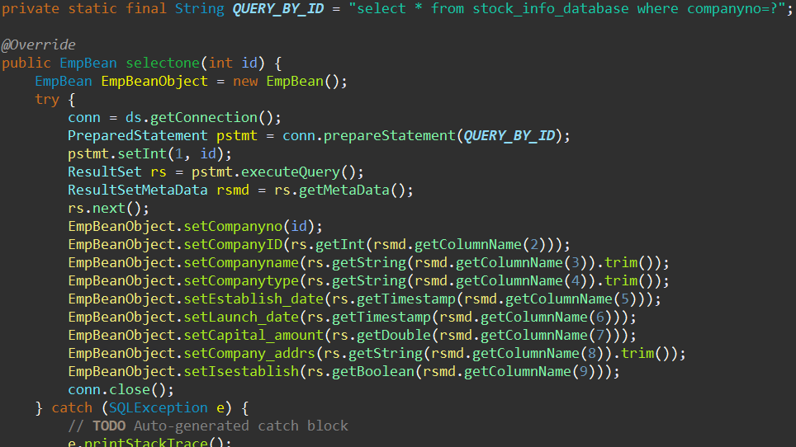
撰寫Controller元件負責下列工作 5-1 查詢並修改

Slide 14

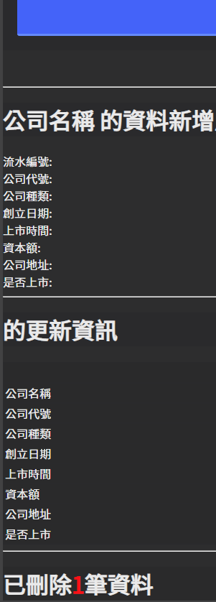
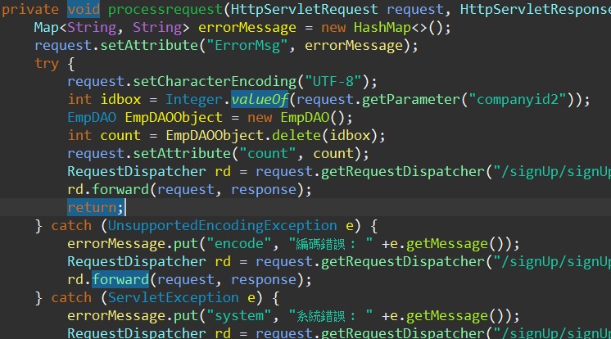
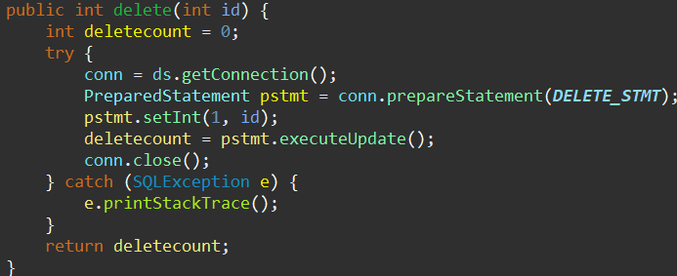
撰寫Controller元件負責下列工作 5-1 刪除

